Slide 1






Slide 2
POLSKI ORYGINALNY MODEL HYBRYDOWY
od PODSTAWOWEGO modelu programu publicznego (pierwotny test cHPV z ograniczonym genotypowaniem)
do ROZSZERZONEGO precyzyjnej prewencji z wysokoczułymi biomarkerami ryzyka HSIL/CIN2+ w modelu pierwotnym:
informatywny cHPV
świadoma cytopatologia (LBC i/lub DS)
świadoma kolposkopia (standaryzowana w postępowaniu opartym o wartość ryzyka HSIL/CIN3+)

Slide 3

Kalendarium aktywności PTKiPSM 2025
Closing the Gaps: The Status of Cervical Cancer Screening Programmes in Europe (A Report from ECO’s HPV & Hep B Action Network) – opublikowane
Screening and management of HSIL/AIN lesions in women at risk for anal squamous cell carcinoma: consensus statement of ESGO, IANS, ISSVD, EFC, ESCP, and ASCCP – w trakcie publikacji
Lower Anogenital Squamous Terminology (LAST) for HPV-Associated Lesions Guideline – 2025 UPDATE – draft po zakończonych komentarzach publicznych
IFCPC Colposcopy Nomenclature 2026 – projekt po zakończonych komentarzach publicznych, głosowanie 4-6/06/2026 Paryż
INNE…

Slide 4
Kalendarium aktywności PTKiPSM 2025
Closing the Gaps: The Status of Cervical Cancer Screening Programmes in Europe (A Report from ECO’s HPV & Hep B Action Network) – opublikowane
Closing the Gaps: The Status of Cervical Cancer Screening Programmes in Europe (A Report from ECO’s HPV & Hep B Action Network) – opublikowane
Screening and management of HSIL/AIN lesions in women at risk for anal squamous cell carcinoma: consensus statement of ESGO, IANS, ISSVD, EFC, ESCP, and ASCCP – w trakcie publikacji
Lower Anogenital Squamous Terminology (LAST) for HPV-Associated Lesions Guideline – 2025 UPDATE – draft po zakończonych komentarzach publicznych
IFCPC Colposcopy Nomenclature 2026 – projekt po zakończonych komentarzach publicznych, głosowanie 4-6/06/2026 Paryż
INNE…

Slide 5
Kalendarium aktywności PTKiPSM 2025
Closing the Gaps: The Status of Cervical Cancer Screening Programmes in Europe (A Report from ECO’s HPV & Hep B Action Network) – opublikowane
Screening and management of HSIL/AIN lesions in women at risk for anal squamous cell carcinoma: consensus statement of ESGO, IANS, ISSVD, EFC, ESCP, and ASCCP – w trakcie publikacji
Lower Anogenital Squamous Terminology (LAST) for HPV-Associated Lesions Guideline – 2025 UPDATE – draft po zakończonych komentarzach publicznych
IFCPC Colposcopy Nomenclature 2026 – projekt po zakończonych komentarzach publicznych, głosowanie 4-6/06/2026 Paryż
INNE…
Screening and management of HSIL/AIN lesions in women at risk for anal squamous cell carcinoma: consensus statement of ESGO, IANS, ISSVD, EFC, ESCP, and ASCCP – w trakcie publikacji

Slide 6
Kalendarium aktywności PTKiPSM 2025
Closing the Gaps: The Status of Cervical Cancer Screening Programmes in Europe (A Report from ECO’s HPV & Hep B Action Network) – opublikowane
Screening and management of HSIL/AIN lesions in women at risk for anal squamous cell carcinoma: consensus statement of ESGO, IANS, ISSVD, EFC, ESCP, and ASCCP – w trakcie publikacji
Lower Anogenital Squamous Terminology (LAST) for HPV-Associated Lesions Guideline – 2025 UPDATE – draft po zakończonych komentarzach publicznych
IFCPC Colposcopy Nomenclature 2026 – projekt po zakończonych komentarzach publicznych, głosowanie 4-6/06/2026 Paryż
INNE…
Lower Anogenital Squamous Terminology (LAST) for HPV-Associated Lesions Guideline – 2025 UPDATE – draft po zakończonych komentarzach publicznych

Slide 7
Kalendarium aktywności PTKiPSM 2025
Closing the Gaps: The Status of Cervical Cancer Screening Programmes in Europe (A Report from ECO’s HPV & Hep B Action Network) – opublikowane
Screening and management of HSIL/AIN lesions in women at risk for anal squamous cell carcinoma: consensus statement of ESGO, IANS, ISSVD, EFC, ESCP, and ASCCP – w trakcie publikacji
Lower Anogenital Squamous Terminology (LAST) for HPV-Associated Lesions Guideline – 2025 UPDATE – draft po zakończonych komentarzach publicznych
IFCPC Colposcopy Nomenclature 2026 – projekt po zakończonych komentarzach publicznych, głosowanie 4-6/06/2026 Paryż
INNE…
IFCPC Colposcopy Nomenclature 2026!!! – projekt po zakończonych komentarzach zaproszonych ekspertów, głosowanie 4-6/06/2026 Paryż

Slide 8


Kalendarium aktywności PTKiPSM 2025
EFC Delphi Consensus dla: szczepień p/HPV dorosłych i po rozpoznaniu HSIL/CIN2+ oraz wskazań do ECC – projekt zatwierdzony, głosowanie 28/11/2025 Marsylia
INNE…

Slide 9

Difficult colposcopic cases
Robert Jach
Cervical cancer precision prevention era

Slide 10

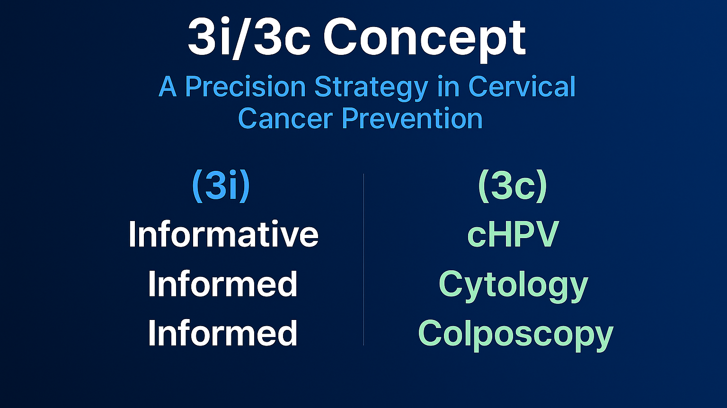

Slide 11
Projekt aktywności PTKiPSM 2026
Start nowej strony WWW Towarzystwa – początek 2026
Dokumenty rekomendacyjne i stanowiska – 01-12/2026
Akademia HPV PTKiPSM online, Edycja 5/2 – 03-06/2026
Szkoła Kolposkopii Standaryzowanej PTKiPSM
kurs online POZIOM 1 Teoria + Recertyfikacja P1/P2, Edycja 8/3 – 06-09/2026
kurs stacjonarny POZIOM 1 Praktyka, Edycja 2 – 10-11/2026
kurs online POZIOM 2 Teoria + Recertyfikacja P2, Edycja 3/1 – 11-12/2026
kurs stacjonarny POZIOM 2 Praktyka, Edycja 1 – 2026/2027 – INAUGURACJA

Slide 12
Projekt aktywności PTKiPSM 2026 c.d.
Akademia Cytologa HPV PTKiPSM/PTDL
kurs online POZIOM 0 Teoria + Recertyfikacja P1 INAUGURACJA – 2026
kurs stacjonarny POZIOM 1, Edycja 3 – w trakcie planowania
kurs stacjonarny POZIOM 2, Edycja 1 INAUGURACJA – w trakcie planowania
INNE:
publikacje pełnotekstowe
wykłady
prezentacje ustne

Slide 13
Szkoła Kolposkopii Standaryzowanej PTKiPSM 2025/2026
Komitet Naukowy i Organizacyjny Kursów Projektu KOLPOSKOPIA 2020:
przedłuża certyfikację do końca 2026 roku dla
Certyfikowanych Kolposkopistów PTKiPSM
oraz Certyfikowanych Kolposkopistów Zabiegowych PTKiPSM
których certyfikacja kończy się w 2025 roku
WARUNKI:
uregulowanie zaległych składek członkowskich PTKiPSM do 31/12/2025
opłacenie składki za rok 2026 do 31/03/2026

Slide 14
info@ptkipsm.pl
Szkoła Kolposkopii Standaryzowanej PTKiPSM szkielet edukacyjny
KURS | POZIOM 1 (P1T) | POZIOM 2 (P2T)
TEORIA - ONLINE
DLA KOGO? | wszyscy aktywni uczestnicy profilaktyki RSM obligatoryjny dla kolposkopistów PTKiPSM
ZAKRES | precyzyjna HPV-zależna prewencja RSM – fundamenty teoretyczne wskazania i kwalifikacja do świadomej kolposkopii standaryzowanej w strategii HPV-zależnej | precyzyjna HPV-zależna prewencja RSM – teoria zaawansowana wskazania i kwalifikacja do LLETZ/LEEP/CKC oraz procedur ablacyjnych w strategii HPV-zależnej
EGZAMIN ONLINE | TAK
TYTUŁ/CERTYFIKAT | CERTYFIKAT: umiejętności teoretycznych POZIOM 1 | CERTYFIKAT: umiejętności teoretycznych POZIOM 2

Slide 15
info@ptkipsm.pl
KURS | POZIOM 1 (P1P) | POZIOM 2 (P2P)
PRAKTYKA - STACJONARNIE
DLA KOGO? obligatoryjny | kolposkopiści PTKiPSM/EFC | kolposkopiści zabiegowi PTKiPSM/EFC
ZAKRES | praktyczne umiejętności wykonania świadomej kolposkopii standaryzowanej w strategii HPV-zależnej | praktyczne umiejętności wykonania ambulatoryjnych procedur ekscyzyjnych i ablacyjnych w strategii HPV-zależnej
EGZAMIN | TAK
TYTUŁ/CERTYFIKAT | TYTUŁ: CERTYFIKOWANY KOLPOSKOPISTA PTKiPSM/EFC | TYTUŁ: CERTYFIKOWANY KOLPOSKOPISTA ZABIEGOWY PTKiPSM/EFC
RECERTYFIKACJA | KURS P1 TEORIA + EGZAMIN | KURS P1 LUB P2 TEORIA + EGZAMIN
INTERWAŁ RECERTYFIKACJI | 2 LATA

Slide 16
info@ptkipsm.pl
KURS | POZIOM 1 (P1R) | POZIOM 2 (P2R)
RECERTYFIKACJA - TEORIA ONLINE
EGZAMIN ONLINE | TAK
DLA KOGO? obligatoryjny | Certyfikowani Kolposkopiści PTKiPSM/EFC | Certyfikowani Kolposkopiści Zabiegowi PTKiPSM/EFC
TYTUŁ/CERTYFIKAT | CERTYFIKOWANY KOLPOSKOPISTA PTKiPSM/EFC | CERTYFIKOWANY KOLPOSKOPISTA ZABIEGOWY PTKiPSM/EFC
RECERTYFIKACJA | KURS P1 TEORIA + EGZAMIN | KURS P1 LUB P2 TEORIA + EGZAMIN
INTERWAŁ RECERTYFIKACJI | 2 LATA

Slide 17
info@ptkipsm.pl
KURS | POZIOM 1 (P1R) | POZIOM 2 (P2R)
RECERTYFIKACJA - TEORIA ONLINE
EGZAMIN ONLINE | TAK
DLA KOGO? obligatoryjny | Certyfikowani Kolposkopiści PTKiPSM/EFC | Certyfikowani Kolposkopiści Zabiegowi PTKiPSM/EFC
TYTUŁ/CERTYFIKAT | CERTYFIKOWANY KOLPOSKOPISTA PTKiPSM/EFC | CERTYFIKOWANY KOLPOSKOPISTA ZABIEGOWY PTKiPSM/EFC
RECERTYFIKACJA | KURS P1 TEORIA + EGZAMIN | KURS P1 LUB P2 TEORIA + EGZAMIN
INTERWAŁ RECERTYFIKACJI | 2 LATA

Slide 18
info@ptkipsm.pl
KURS | POZIOM 1 (P1R) | POZIOM 2 (P2R)
RECERTYFIKACJA - TEORIA ONLINE
EGZAMIN ONLINE | TAK
DLA KOGO? obligatoryjny | Certyfikowani Kolposkopiści PTKiPSM/EFC | Certyfikowani Kolposkopiści Zabiegowi PTKiPSM/EFC
TYTUŁ/CERTYFIKAT | CERTYFIKOWANY KOLPOSKOPISTA PTKiPSM/EFC | CERTYFIKOWANY KOLPOSKOPISTA ZABIEGOWY PTKiPSM/EFC
RECERTYFIKACJA | KURS P1 TEORIA + EGZAMIN | KURS P1 LUB P2 TEORIA + EGZAMIN
INTERWAŁ RECERTYFIKACJI | 2 LATA

Slide 19



Slide 20

Precision prevention — A Field for Eagles or a Challenge We All Face?
White-tailed eagle over the Milicz Ponds near Wroclaw — the royal bird from Poland’s coat of arms (Idalia Skalska / Stawy Milickie S.A.)

